Slide 1


Slide 2
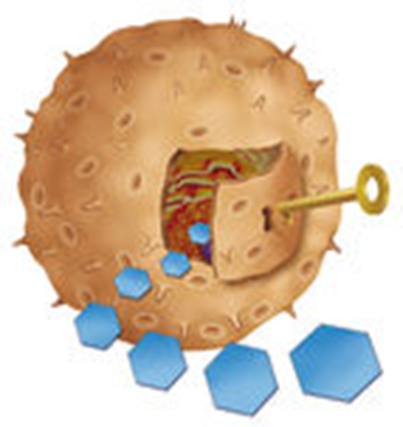
بيماري ديابت چيست؟
)Diabetes Mellitus دیابت قندی (
نوعی بیماری است که در اثر افزایش غلظت گلوکز خون که این افزایش گلوکز در اثر :
نبود انسولین در خون یا نقصان گیرنده‌های انسولین در سلولهای جذب کننده گلوکز ، بوجود می‌آید.
و در نتيجه كار سلول ها دچار اشكال مي‌شود، قند خون بالا رفته و قند خون بالا مي‌تواند به سلول‌ها و بافت‌هاي بدن آسيب برساند.

Slide 3
انواع دیابت
1- دیابت نوع 1
2- دیابت نوع 2
3- دیابت حاملگی( (GDM

Slide 4
ديابت نوع 1:
این دیابت درگذشته ”دیابت وابسته به انسولین“ نامیده میشد، اگرچه این بیماری بیشتر درکودکان و جوانان رخ ميدهد اما بروز آن در سنین بالاتر نیز دیده میشود. بدن افراد مبتلا به دیابت نوع 1، قادر به تولید انسولین نمیباشد، درنتیجه قندخون موجود نمی تواند وارد سلول ها شده، انرژی بدن را تامین نمايد
، اما بروز آن در سنین بالاتر نیز دیده میشود.. و همین امر، افزایش شدید قندخون را سبب می شود. حدود 10% تا 15 % کل دیابتی ها، مبتلایان دیابت نوع 1 می باشند. بنابراین برای کنترل قندخونشان نیازمند انسولین تزریقی هستند و عدم دسترسی به انسولین در این افراد، موجب مرگشان میشود.

Slide 5
دیابت نوع 2:
دراين نوع بيماري، بدن به مقداركم انسولين توليد مي‌‌‌كند ويا بدن نمي‌تواند به طور كامل از انسولين توليد شده استفاده كند (مقاومت به انسولين). دراغلب اين بيماران نياز به مصرف قرص‌هاي پايين آورنده‌ي قندخون و در تعدادي از آن‌ها نيز نياز به مصرف انسولين وجود دارد.
در گذشته به دیابت نوع 2 ”دیابت غیروابسته به انسولین“می گفتند و در افراد میانسال به بالا، به خصوص افراد دارای اضافه وزن، شایع است. با توجه به پدیدة رو به افزایش چاقی وکم تحرکی در افراد جوان، افراد دیابتی نوع 2، همیشه به انسولین نیاز ندارند و غالبا میتوانند دیابت خودرا با تغذیة صحیح و کاهش وزن و فعالیت بدنی کنترل نمایند. ديابت نوع 2 تقريبا 90تا95%درصدکل دیابتیها را در بر میگیرد.

Slide 6
بيماريـابي ديـابت
درصورتي‌ كه آزمايش قند خون ناشتا در فردي غيرطبيعي باشد،
يعني بين تا mg/dl125-100باشد براي فرد بايد مجدداً آزمايش قند ناشتا انجام شود.
نتيجة بيماريابي :
اگر قند خون فرد در دو نـوبت بيش از mg/dl126 باشد، فـرد مبتلا به ديابت است
اگر قند خون فرد بين mg/dl125-100 بود در اين صورت فرد داراي (اختلال قند ناشتا) مي باشد.
اگر مقدار كلسترول بيش از 200 ميلي گرم در دسي ليتر باشد در اين صورت فرد داراي (هايپركلسترولمي)
اگر مقدار تري گليسريدمي بيش از 200 ميلي گرم در دسي ليتر باشد در اين صورت فرد داراي (هايپرتري گليسريدمي)

Slide 7
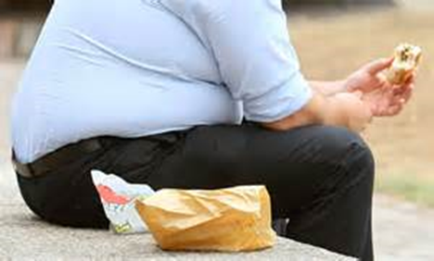
عوامل خطر بروز دیابت نوع 2
اضافه وزن و چاقی
فشارخون بالا
اختلال چربی های خون
زندگی کم تحرک
مصرف دخانیات
سن

Slide 8
اصول کنترل بیماری دیابت
تغذيه سالم و مناسب
فعاليت بدني كافي
داشتن وزن مناسب
نگهداري قندخون درحد مطلوب
اندازه‌گيري قندخون ساختاريافته
مصرف داروهاي تجويز شده به درستي

Slide 9
عوارض بيماري ديابت كدامند؟
عوارض زودرس
عوارض دیررس
هيپوگليسمي (كاهش قند خون)
هیپرگلیسمی (افزایش قند خون)
عوارض قلبي عروقي
عوارض عصبي
عوارض کلیوی
مشكلات چشمي
مشكلات اندام تحتاني

Slide 10
هیپوگلیسمی (كاهش قند خون به 70 ميلي گرم در دسي ليتر و كمتر)
علل
درمان
مصرف زیاد انسولین یا قرص های پايين آورنده قند خون،
کم خوردن یا حذف یک وعدۀ غذي اصلي و يا ميان وعده
فعالیت بدني زیاد
اگر بیمار بیهوش نشده باشد بايد به وي چند حبه قند یا یک مادۀ غذایی شیرین بدهيد.
اگر بیمار بیهوش باشد، بايد وی را در وضعیتي قرار دهید که راه تنفسی او باز باشد . در حالت بیهوشی هیچ مادۀ غذایی نباید از طریق دهان داده شود و بلافاصله او را به اورژانس انتقال داده و يا از مركز اورژانس كمك بخواهيد.

Slide 11
هیپرگلیسمی (افزایش قند خون)
تعریف:
افزايش قند خون بيش از 130 ميلي گرم در دسي ليتر در قبل از ناشتا و بيش از 180 ميلي گرم، 2 ساعت بعد از غذاخوردن
علل:
  مصرف ناکافی داروهای پایین آورندۀ قند خون
  عدم رعایت رژیم غذایی مناسب
  عدم تحرک کافی

Slide 12
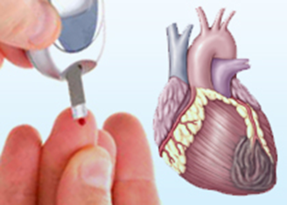
عوارض قلبي عروقي
افزايش احتمال سكته‌هاي قلبي
با كنترل مطلوب قند خون مي
توان از بروز
مشكلات قلبي- عروقي پيشگيري كرد.

Slide 13
عوارض عصبي
معمولا نيمي از افراد ديابتي از اين عارضه رنج مي‌برند.
مورمورشدن، درد، بي‌حسي يا ضعف در دست و پاها
مشكلات گوارشي مانند احساس پري شكم، تهوع، استفراغ، اسهال و يبوست
مشكلات ادراري
مشكلات جنسي مانند ناتوانی جنسي
سرگيجه و غش‌كردن
ازدست‌رفتن حس درد به طوري كه حتي در حملات قلبي فرد ممكن است درد را حس نكند.
افزايش يا كاهش تعريق
دوبینی و یا فلج یک طرف صورت

Slide 14
عوارض کلیوی
عدم کنترل مطلوب دیابت، احتمال آسیب به كليه‌ها افزایش می دهد.
به طوری كه کلیه قادر به تصفيه كامل خون نبوده و مواد زايد در بدن تجمع پيدا مي‌كنند و در صورت عدم درمان مناسب، كليه‌ها به سمت نارسايي پيش مي‌روند و حتي ممكن است نياز به دياليز و پيوند کلیه ایجاد شود.
ميزان قند خون، فشارخون و ژنتيك در بروز اين عارضه موثر هستند.
هرچه كنترل قند و فشار خون بهتر باشد، احتمال بروز اين عارضه كم تر مي‌شود.
نشانه‌ها و علايم اين عارضه خيلي دير خود را نشان مي‌دهند و گاه خيلي هم اختصاصي نيستند؛ مانند ورم کردن پاها و زیر چشم ها، به اختلال شدید خواب، کم‌اشتهايي، احساس ناراحتي در معده و ضعف و اختلال تمركز.

Slide 15
مشكلات چشمي
ديابت به عروق صدمه مي‌زند و عروق چشمي هم از اين قاعده مستثنی نيستند.
آب ‌سياه ( گلوکوم)
آب‌مرواريد (كدورت عدسي)
اختلالات عروقی شبکیه (رتینوپاتی)
خونریزی در شبکیه چشم
حتی کم بینایی و نابینایی

Slide 16
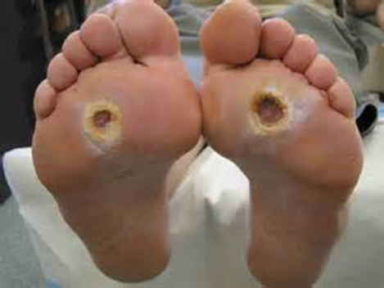
مشكلات اندام تحتاني
مشكلات عروقی در پا
كاهش عصبی و حسی در پا
در معرص آسیب قرار گرفتن
تغییر شکل ظاهری پاها
خشك شدن و ترك‌خوردگي پوست پا
بروز زخم‌ها
گانگرن
قطع اندام

Slide 17
مدیریت بیماری دیابت

Slide 18
مدیریت بیماری دیابت
مدیریت انواع بیماری دیابت بر چند محور استوار است:
  اصلاح روش زندگی
  درمان های دارویی
تیم دیابت: متشکل از پزشک، پرستار، مراقب سلامت و یا بهورز، کارشناس تغذیه و خود بیمار
خودمراقبتی یکی از محورهای مهم کنترل و پیشگیری از عوارض بیماری دیابت است.

Slide 19
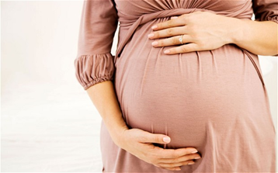
مدیریت بیماری دیابت بارداری
رژیم غذايي مناسب
فعاليت بدني مناسب
انسولين درماني
اندازه گيري قند خون در منزل با گلوكومتر
(قبل از صبحانه و 2 ساعت بعد از مصرف غذا در وعده هاي اصلي و در بعضي از موارد قبل از خواب )
بررسی سلامت جنین
اندازه گيري فشارخون

Slide 20
مديريت ديابت بارداري ...
موارد زیر برای زن مبتلا به ديابت بارداري اورژانس است:
  كم شدن تحرك و يا عدم تحرك جنين
  اختلال ديد
  تشنگي بيش از حد
  تهوع و استفراغ
  هرگونه آب ريزش، لكه بيني و خونريزي واژينال
اين بيماران بايد 6 هفته پس از زايمان (درآمدن از چله) از نظر قند خون و ابتلا به ديابت مورد بررسي قرار گيرند.
براي پيشگيري از بروز ديابت (بعد از زایمان در این زنان) بايد رژيم غذايي سالم را رعايت كنند، وزن ايده آل داشته باشند و فعاليت بدني كافي انجام دهند.

Slide 21
فعاليت بدني در بیماران دیابتی
انجام فعاليت بدني هر چند كم بهتر از عدم انجام آن است.
حتما از كفش و لباس مناسب استفاده شود.
حتما مقادير كافي آب و مايعات بدون قند نوشيده شود.
قند خون پيش و پس از ورزش اندازه گيري شود.
10-5 دقيقه در ابتدا و انتهاي هر جلسه ورزش به "گرم كردن" و " سرد كردن" بدن اختصاص داده شود.
اگر قند خون بيش از ورزش كمتر از 100 ميلي گرم در دسي ليتر بود، حتما يك واحد كربوهيدرات ميل شود.
اگر قند خون بيش از 300 ميلي گرم در دسي ليتر بود نبايد ورزش كرد.
حتما مواد قندي با خود داشته باشد كه در صورت افت قند خون مصرف شود.
هيچ گاه در حال گرسنگي به ورزش پرداخته نشود.
پس از ورزش، پاها و بين انگشتان از نظر قرمزي و تاول بررسي شوند.

Slide 22
اصول برنامه ورزشي
دفعات: حداقل 5 بار در هفته بايد ورزش كرد.
شدت: شدت ورزش بايد طوري باشد كه به راحتي بتوان صحبت كرد.
زمان: در افراد مبتدي بايد با 10-5 دقيقه در هر جلسه شروع و بتدريج زمان را افزايش داد
نوع ورزش: ورزشي بايد انتخاب شود كه براي انجام دهنده لذت بخش باشد.

Slide 23
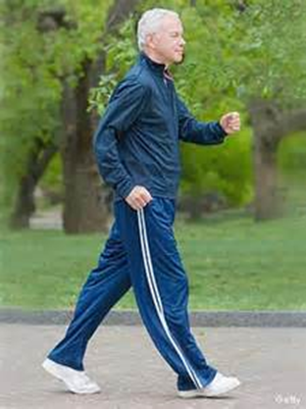
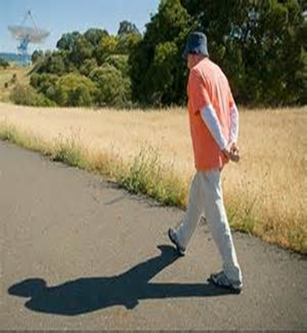
پیاده روی یکی از بهترین ورزش ها برای افراد دیابتی است.

Slide 24
مصرف داروهاي تجويز شده
انواع مختلفي از داروها براي بيماران ديابتي تجويز مي شود (انسولين، قرص هاي پايين آورنده قند خون، آسپرين، داروهاي تنظيم كننده فشارخون بالا و چربي هاي خون و ...).
بايد به بيماران نام داروهاي مصرف، مقدار مصرف، علت مصرف، زمان مصرف، عوارض جانبي احتمالي اقدام لازم در صورت فراموشي دارو و هر گونه توصيه مربوط به دارو را آموزش داد.
بعضي از داروها با داروهاي ديگر تداخل دارند. به بيمار توصيه كنيد كه اگر به پزشك ديگري مراجعه مي كند . حتما ليست داروهاي مصرفي خود را به وي نشان دهد تا از تجويز داروهايي كه با هم تداخل دارند اجتناب شود.

Slide 25
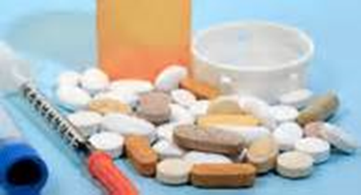
دانستنی هایی در ارتباط با
قرص های خوراکی پایین آورنده قند خون
قرص های خوراکی پایین آورنده قند خون در بیماران مبتلا به دیابت نوع 2 استفاده می شوند.
بیمار باید نام داروها، روش استفاده (پیش و یا پس از غذا میل شدن دارو) و عوارض احتمالی دارو های مصرفی را یاد بگیرد.

Slide 26
دانستنی هایی در ارتباط با
قرص های خوراکی پایین آورنده قند خون ...
هیچ گاه نباید سرخود دوز دارو را کم، زیاد و یا قطع کرد.
همراه داشتن لیست داروهای مصرفی در هر ویزیت پزشک ضروری است.
بهترين نتيجه درماني از مصرف قرص هاي خوراكي پايين آورنده قند خون تنها هنگام انجام هم زمان فعاليت بدني منظم، رعايت برنامه غذايي صحيح و در صورت لزوم كاهش وزن به دست مي‏آيد.
مصرف قرص هاي خوراكي به معني ترك انجام فعاليت بدني منظم و عدم رعايت برنامه غذايي صحيح نيست چرا كه در اين صورت، استفاده از اين قرص‏ها به تنهايي كمك كننده نخواهد بود.

Slide 27
مصرف انسولين
روش های گوناگون و متعددی برای تزریق انسولین وجود دارد، مانند سرنگ، قلم و پمپ انسولین.
تزریق انسولین به صورت زیر جلدی (داخل چربی) و اغلب بدون هیچ گونه درد و یا سوزشی انجام می شود.
سرعت جذب انسولین، به محل تزریق بستگی دارد. به طور مثال جذب انسولین تزریق شده برروی ران ها کند تر از ناحیه شکم صورت می گیرد.
از تزریق انسولین در یک ناحیۀ ثابت که موجب ایجاد توده های چربی در زیر پوست و مانع از جذب به موقع انسولین می گردد، خودداری شود.
محل تزریق را به صورت گردشی عوض شود.

Slide 28
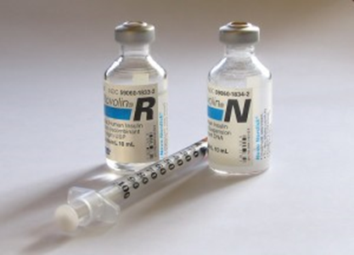
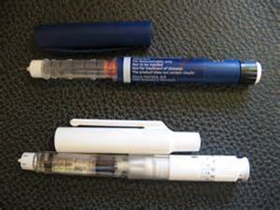
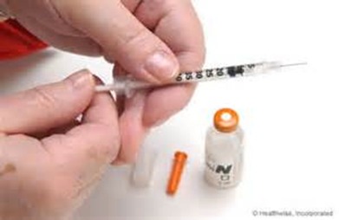

Slide 29
شرایط نگهداری انسولین
همیشه باید انسولین را طبق آنچه که در بروشور داخل جعبه ذکر شده است، نگهداری کرد.
حرارت بسیار بالا می تواند از تأثیر انسولین بکاهد، به همین دلیل، نباید ویال ها در معرض نور مستقیم خورشید قرار گیرند.
پس از باز شدن درب ویال ها، حتماً در یخچال نگهداری شوند.
باید از یخ زدگی انسولین جلوگیری شده و هرگز نباید در سردخانه یخچال و یا فریزر قرار داده شوند.
اگر زمان مسافرت (در هوای گرم و یا سرد)، ویال های انسولین تان را باید در جایی، به طور مثال در داخل کیف دستی و در شرایطی متعادل نگهداری نمود تا در معرض تغییرات دمایی شدید نباشند.

Slide 30
شرایط نگهداری انسولین ...
چنانچه از انسولین NPH استفاده می شود، پیش از تزریق ویال آن را در کف دستتان به آرامی غلطانیده شود و به هیچ وجه محکم تکان داده نشود. تکان های شدید، ساختار انسولین را از بین برده، آن را لخته لخته کرده و از تأثیرات آن می کاهد.
اگر در ویال انسولینِ رگولار توده های کریستالی و یا کدورتی مشاهده کردید از مصرف آن خودداری شود. انسولین رگولار تنها در شرایطی قابل استفاده است که کاملاً شفاف باشد.
به تاریخ انقضا درج شده بر روی انسولین دقت شود. انسولین های تاریخ گذشته بی اثر بوده و قند خون را پایین نمی آورند.
اگر انسولین به نظر سالم می رسد، اما قندخون را پایین نمی آورد، باید آن را دور انداخته و انسولین جدیدی تری را جایگزین آن کرد.

Slide 31
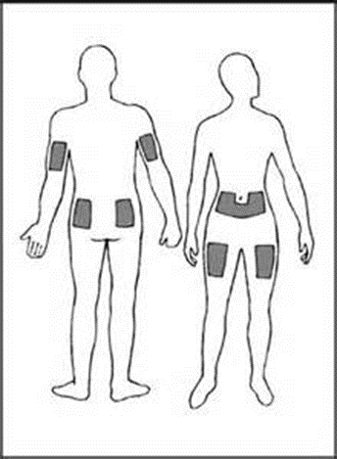
محل هاي مناسب
براي تزريق انسولين

Slide 32
كاهش خطر بروز عوارض ديابتي

Slide 33
نكات مهم در مراقبت از پاها در بيماران ديابتي
دو عارضه مهم در پاهای دیابتی ها
  بی حسی و کرختی پا،
  عفونت و دیر بهبودیافتن زخم و جراحت های پا
در نتیجه حفظ بهداشت پای افراد مبتلا به دیابت بسیار مهم است:
هر روز پاهای خود را با آب ولرم و صابون بشویند و بین انگشتان خود را با حولۀ نرم خشک کنند.
ناخن های پا را کوتاه نگه دارند و باید ناخن را به طور مستقیم گرفته و کنار نا خن را نگیرند . ناخن نباید از ته گرفته شود و درصورتی که دید بیمار مشکل داشته باشد، شخص دیگری ناخن هایش را بگیرد.

Slide 34
نكات مهم در مراقبت از پاها در بيماران ديابتي ...
جوراب خود را روزانه عوض کرده و از جوراب نخی و ضخیم استفاده کند.
در خانه از کفش راحتی و دمپایی استفاده کنند و برای جلوگیری از جراحت های احتمالی پا، با پای برهنه در منزل راه نروند.
پاهای خود را روزانه از نظر وجود قرمزی، تورم، تغییر رنگ، زخم، ترک خوردگی و ترشح اطراف ناخن بررسی کنند، و برای این منظور و مشاهدۀ کف پا می توانند از آینه استفاده نمایند.
از نزدیک کردن پای خود به آتش، بخاری، شوفاژ و هر وسیلۀ گرمایی دیگر خودداری کنند.

Slide 35
نكات مهم در مراقبت از پاها در بيماران ديابتي ...
داخل كفش قبل از پوشيدن چك شود.
هنگام ورزش از كفش مناسب استفاده شود.
پوشيدن دمپايي بندي و يا كفش پشت باز مي تواند مشكل آفرين باشد.
هميشه عصر و شب براي خريدن كفش اقدام شود. زيرا در اين زمان پا در بزرگ ترين حالت خود است و فرد مي تواند كفش مناسب پاي خود را خريداري كند.
كفش جلو پهن انتخاب شود تا انگشتان فضاي كافي داشته باشند.
كف كفش بايد كلفت و راحت باشد كه ضربه را از زمين به پا منتقل نكند.
پاشنه كفش نبايد خيلي كوتاه و يا بلند باشد. (پاشنه 5/1 تا 3 سانت مناسب است).

Slide 36
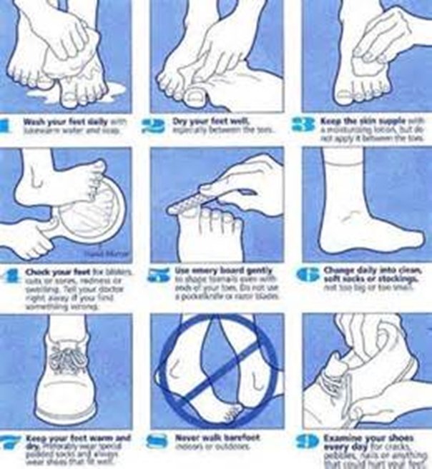

Slide 37
كنترل مطلوب چربي هاي خون
بيماران ديابتي شانس بيشتري براي ابتلا به فشارخون بالا و يا اختلال چربي هاي خون دارند.
حداقل سالي يك بار بايد چربي هاي خون بيماران ديابتي اندازه گيري شود و در صورت نياز تحت درمان هاي غير دارويي (تغذيه مناسب، فعاليت بدني كافي قطع مصرف دخانيات و الكل) و در صورت نياز دارويي قرار گيرد.

Slide 38

قطع مصرف دخانيات در پيشگيري از عوارض ديررس ديابت نقش مهمي دارد.

Slide 39

كنترل مطلوب فشارخون
فشارخون بيماران ديابتي بايد در هر ويزيت پزشك در صورت غيرطبيعي بودن، بايد بيمار تحت درمان هاي غيردارويي و اگر نياز بود دارويي قرار گيرد و مراقبت هاي لازم در اين خصوص اعمال شود.
در بيماران ديابتي كه فشارخون بالا دارند بهتر است آموزش داده شده و در منزل نيز فشارخون خود را اندازه گيري كرده و در دفترچه اي ثبت و به كارشناس مراقب سلامت خانواده و يا پزشك اطلاع دهند.

Slide 40
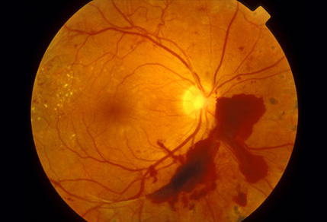
معاينات چشمي
مراجعه در فواصل زمانی مناسب برای معاینه چشم ها
مراجعه به پزشک معالج در صورت تاری دید، دوبینی، کاهش بینایی، افتادگی پلک و دیگر مشکلات چشمی.
حداقل سالي يك بار بايد معاينات كامل چشم در بيماران ديابتي انجام شود.
خونریزی در شبکیه خطرناک است.
نابینایی از عوارض عدم کنترل قند
خون است.

Slide 41

بهداشت و مشكلات دهان و دندان در ديابتی ها
افراد ديابتي مستعد ابتلا به بيماري دهان، دندان و لثه هستند.
وجود قند بالا در بزاق بيماران ديابتي و اختلال در پاسخ هاي سلول هاي دفاعي بدن، زمينه را براي ابتلا به عفونت هاي مختلف از جمله قارچي فراهم می کند.

Slide 42
توصيه هاي لازم در بهداشت دهان و دندان براي بيماران ديابتي
رعايت رژيم غذايي مناسب و مصرف وعده هاي اصلي و ميان وعده ها طبق توصيه كارشناس تغذيه
شستشوي مستمر دهان و دندان ها و استفاده استاندارد از مسواك و نخ دندان
آموختن مسواك زدن و نخ دندان كشيدن
عدم مصرف سيگار و ديگر دخانيات
مصرف آب كافي
مصرف دهان شويه ها به طور مرتب
مراجعه فوري به كارشناس دهان و دندان و يا دندانپزشك در صورت بروز هركدام از علايم بالا
رعايت توصيه ها و انجام پيگيري هاي لازم دندانپزشكي تا بهبود كامل عارضه
مراجعه به مركز دندانپزشكي و معاينه از نظر سلامتي دهان و دندان (سالانه دو بار)

Slide 43
مهارت حل مشكلات بيماري
روزهاي ناخوشي (مثلا ابتلاي بيمار به سرما خوردگي، اسهال و استفراغ و ...)
هنگامي كه بيمار ناخوش است قند خون مي تواند بالا برود و شرايط بيمار را بدتر كند. در اين شرايط نبايد، خودسرانه، مصرف داروهاي تجويز شده كم و يا قطع شود، مگر اين كه پزشك دستور بدهد.
قند خون حداقل 4 بار در روز اندازه گيري شود.
مقدار زيادي آب، چاي كم رنگ و يا ساير نوشيدني هاي بدون قند نوشيده شود.
اگر بيمار در غذا خوردن معمولي مشكل دارد، هر ساعت 15 گرم كربوهيدرات ميل شود و يا هر 4-3 ساعت 50-45 گرم كربوهيدرات ميل شود.

Slide 44
مهارت حل مشكلات بيماري ...
مصرف داروي جديد حتما به دستور پزشك انجام شود. مثلا بعضي از شربت هاي ضد سرفه قند زيادي دارند . داروها بايد مناسب افراد ديابتي انتخاب شوند.
حتما بيمار توسط پزشك معاينه شود. بخصوص اگر:
ناخوشي بيش از 2 روز طول كشيد.
اسهال و استفراغ بيش از 6 ساعت ادامه داشت.
اگر دو بار قند خون هاي چك شده از 300 ميلي گرم در دسي لیتر بیشتر و يا از 70 كمتر بودند.
گيجي و عدم تعادل در ايستادن وجود داشت.

Slide 45
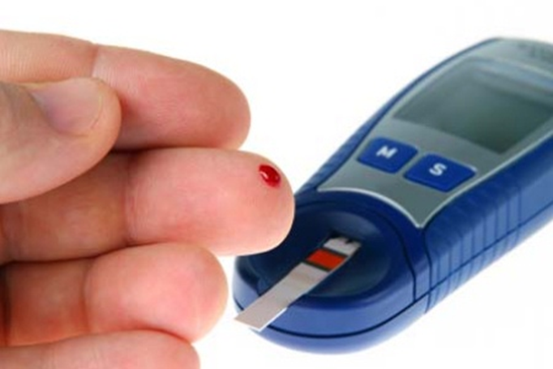
اندازه گيري مستمر و در زمان هاي مناسب در كنترل ديابت نقش موثري دارد.

Slide 46
مهارت حل مشكلات و مديريت استرس
زندگي با بيماري هاي مزمن همچون ديابت مي تواند بر جسم و روح و روان مبتلايان تاثير بگذارد و آنان را دچار اندوه، بي حوصلگي، استرس و حتي افسردگي كند.
مبتلايان به ديابت در زمانها و روزهاي مختلف مي توانند دچار تغييرات روحيه شده كه كاملا قابل انتظار است.
مثلا" بعضي از روزها از مصرف داروها، كنترل مرتب قند خون، تزريق انسولين، رعايت رژيم غذاي مناسب و فعاليت بدني خسته و ناراضي باشند.
بايد بيمار را آگاه كرد كه بروز اين احساسات در آنان طبيعي است اما بايد همچنان به كنترل بيماري شان ادامه دهند و نتيجه انجام آن كار ها به سود خودشان خواهد بود.

Slide 47
مهارت حل مشكلات و مديريت استرس ...
احساسات منفي در رابطه با بيماري را مي توان با انجام ورزش در پارك و يا در باشگاه هاي ورزشي، شركت در مراسم مذهبي و اجتماعي، عضو شدن در گروه ها و انجمن هاي مربوط به بيماري، شركت در كارهاي عام المنفعه، پرداختن به سرگرمي هاي شادي آفرين و كارهاي هنري، گردش و تفريح با اعضاي خانواده و دوستان، انجام يوگا و مراقبه و ... كاهش داد و يا از بين برد.
شركت در كلاس هاي آموزشي ديابت و دانستن بيشتر در ارتباط با اين بيماري مي تواند بيمار را در درك و كنترل بيماري توانمندتر كرده و از استرس وي بكاهد.

Slide 48
ارجاع به روانپزشک
اگر علايم زير در بيمار وجود دارد:
بي رغبتي و نداشتن شوق براي انجام كارهاي روزانه
اختلال خواب شبانه و خوابيدن بيش از حد در روز
عدم تمايل به خودمراقبتي و عدم همكاري با تيم درماني
احساس شكست و ناتواني در برابر بيماري ديابت
پنهان نگه داشتن ابتلا به بيماري ديابت از خانواده و دوستان

Slide 49
مهارت حل مشكلات و مديريت استرس ...
بايد قدرت " مثبت انديشي" را به بيمار القا نمود و هر پيشرفتي، حتي بسيار كوچك، را به بيمار خاطر نشان كرد تا انگيزه خودمراقبتي در وي تقويت شود.

Slide 50
برنامه کشوری پیشگیری و کنترل بیماری دیابت
دستورالعمل ویژه کارشناس مراقب سلامت

Slide 51
وظایف کارشناس مراقب سلامت
همكاري در اطلاع رساني همگاني
شناسايي مراجعين با سن 30 سال و بيش تر داراي حداقل يك عامل خطر بر اساس دستورالعمل كشوري برنامه
غربالگري زنان باردار بر اساس دستورالعمل كشوري برنامه
شناسايي بيماران ديابتي قديمي
ارجاع افراد در معرض خطر به پزشك به منظور تشخيص بيماری
پيگيري و مراقبت زنان باردار ديابتي
پيگيري و مراقبت بيماران ديابتي و افراد پره ديابتي

Slide 52
وظایف کارشناس مراقب سلامت ...
فراخوان افراد پره ديابتي براي غربالگري ساليانه
ثبت اطلاعات در نرم افزار مربوطه
ثبت اطلاعات به منظورغربالگري بعدي
ارجاع بيماران به سطوح بالاتر بر اساس دستورالعمل كشوري برنامه
آموزش
همگاني
بيماران ديابتي و خانواده هايشان
زنان مبتلا به ديابت بارداري
افراد پره ديابتي
ثبت و گزارش اطلاعات به سطح بالاتر

Slide 53
اهداف آموزشي براي كارشناس مراقب سلامت خانواده
با بيماري ديابت، انواع آن و عوارض ناشي از آن آشنا ‌شود.
عوارض زودرس و ديررس بيماري را بياموزد.
راه‌هاي پيشگيري وكنترل از هيپوگليسمي (افت قندخون) را فرا ‌گيرد.
راه‌هاي پيشگيري وكنترل از هيپرگليسمي (افزايش قندخون) را بياموزد.
دانستني هاي لازم در رابطه درمان‌هاي ديابت را فرا گيرد.
اصول تغذيه سالم را ياد بگيرد.
اصول تزريق انسولين را به خوبي ياد بگيرد.
اهميت نقش فعاليت بدني كافي در كنترل ديابت را درك كند.
مراقبت از پاها و پيشگيري از مشكلات آن را در بيماران ديابتي ياد بگيرد.
مراقبت از بيماران ديابتي در روزهاي ناخوشي را ياد بگيرد.
به اهميت ترك سيگار در بيماران پي ببرد.
به اهميت بهداشت دهان و دندان پي ببرد.
كار با نرم افزار برنامه را به خوبي ياد بگيرد.

Slide 54

سال نو مبارک

